Slide 1
KD TREE IMPLEMENTACION

Slide 2
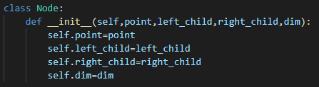
Estructura nodo

Slide 3
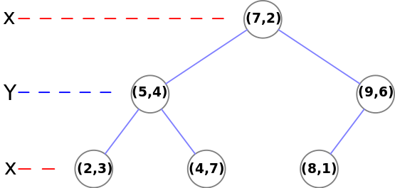
Creacion KD-Tree

Slide 4
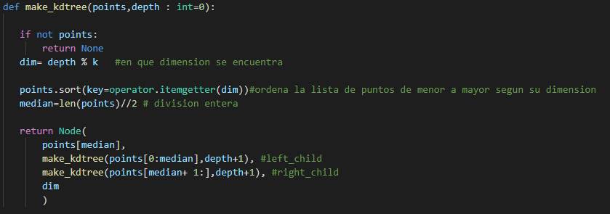
Codigo Creacion KD-Tree

Slide 5
Funcion search

Slide 6
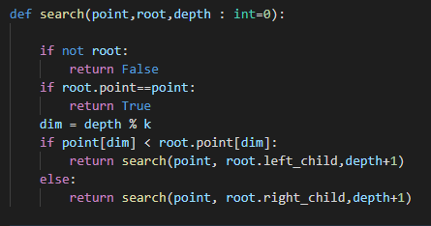
Codigo search

Slide 7
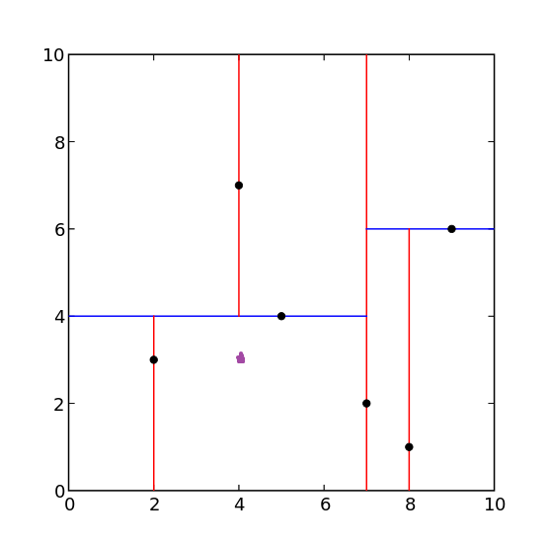
Funcion Near_Neighbour

Slide 8
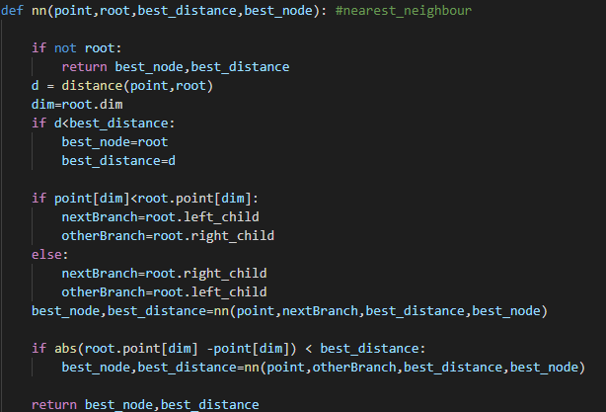
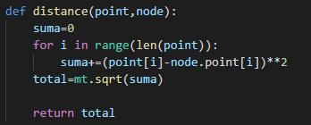
Codigo Near_Neighbour

Slide 9
Funcion K-Nearest_Neighbour

Slide 10
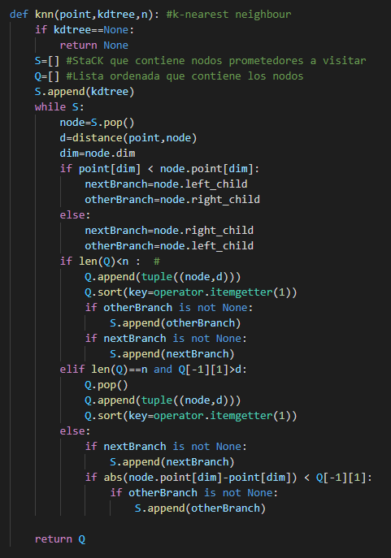
Codigo K_Nearest_Neighbour

